Slide 1
2019/11/30 データ解析コンペティション 日本経営工学会 中間発表
二子玉交通 早稲田大学

Slide 2
アウトライン
データ概要
1.1 データ概要
1.2 データ項目
基礎分析
2.1 標本情報
2.2 アンケートデータ
2.3 TV視聴関連データ
2.4 まとめ
回帰分析
3.1 概要
3.2 重回帰分析
3.3 ランダムフォレスト
3.4 ニューラルネットワーク
3.5 まとめ
今後の方針

Slide 3
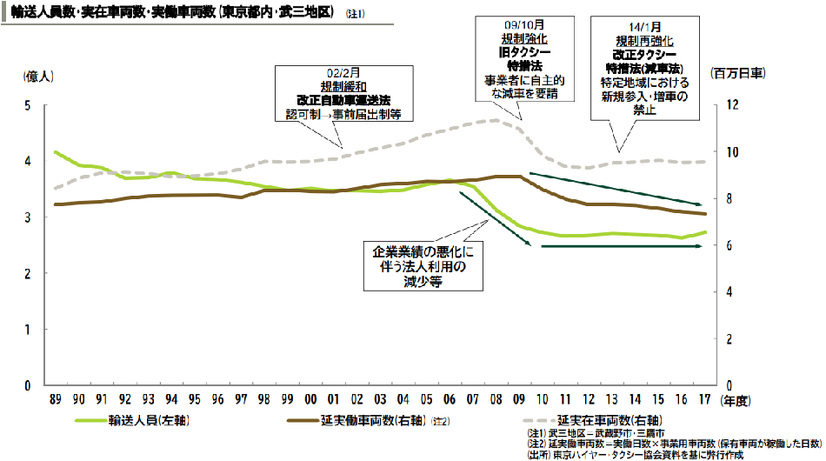
概要
需要は， リーマンショック後大幅に落ち込んだが、10年以降はほぼ横ばい．
一方供給面(延実働車両数)をみれば、減少傾向に あることから，ここ数年でみれば，需給バランスは緩やかな改善傾向にある．

Slide 4
概要
正確に必要な需要（人や場所）を把握
→機会損失の減少
ex)駅からタクシーを使う人の割合を予測
→純稼働・非稼働の割合を減少
ex)無駄な空車や迎車の時間を減少

Slide 5
データ概要
１.１データ概要＞データ概要
使用データ：東京ハイヤー・タクシー協会提供データ
関東1都6県からパネル抽出
・対象期間：2017年4月3日〜2018年4月1日
・対象 ：みずほ情報総研（株）提供の都内（ 23 区＋武蔵野・三鷹）タクシープローブ（各時点の車両状況データ）
※各ドライバーの車の状態を1分から3分おきに取得

Slide 6
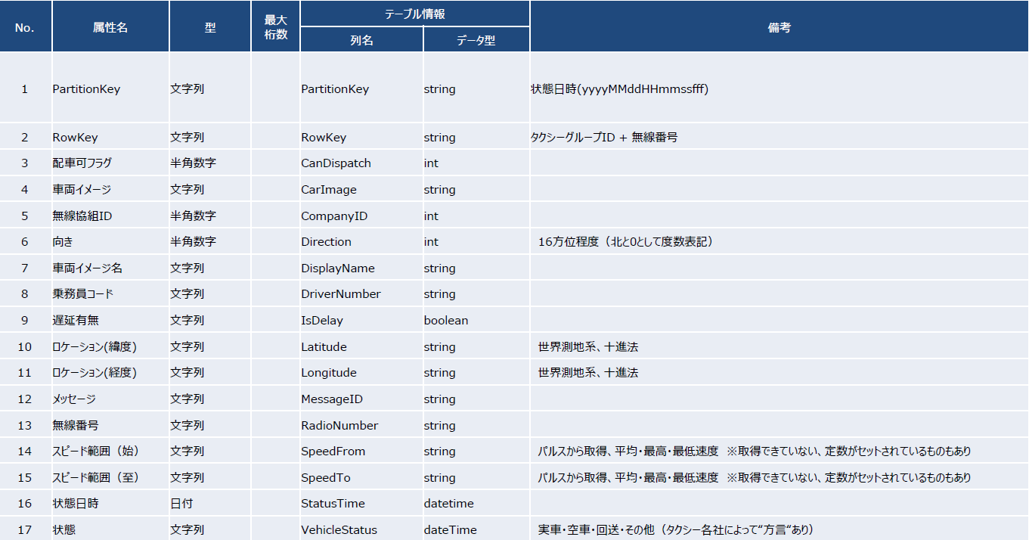
データ項目
１.２データ概要＞データ項目

Slide 7
中間発表の分析データ
今回中間発表では、全体のデータが多きすぎることから、‘sample_1pml_1570512675146.csv’を用いる．
dac2019_sample_1pct をさらにDriverNumberで1/10ランダムサンプリングして作成した、約0.1%のデータ。 サンプリングされたDriverNumberは42件、プローブレコード数は9,784,848レコードで、全体の0.112%

Slide 8
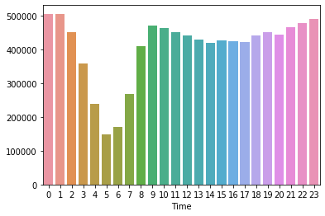
標本情報
時間帯によるタクシー台数の推移
夜中から早朝にかけての時間帯が特にタクシーの台数が減ることがわかる
この時間帯の利用者数が低いことが原因だと考えられる

Slide 9
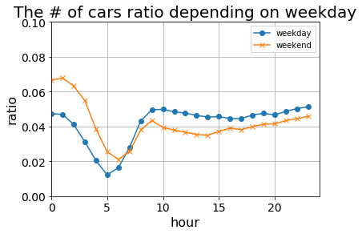
標本情報
平日と週末のそれぞれのタクシーの台数の割合の推移

Slide 10
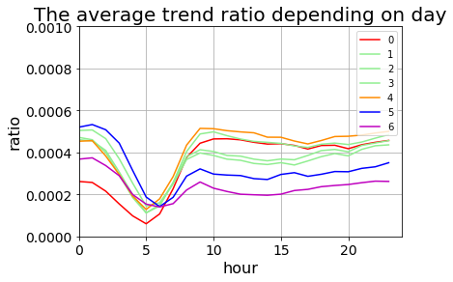
標本情報
曜日別タクシー台数の推移
月曜日(0)：早朝台数が少ない
金曜日(4)：午後から次の日にかけて多い
日曜日(6)：一日を通して台数が少ない

Slide 11
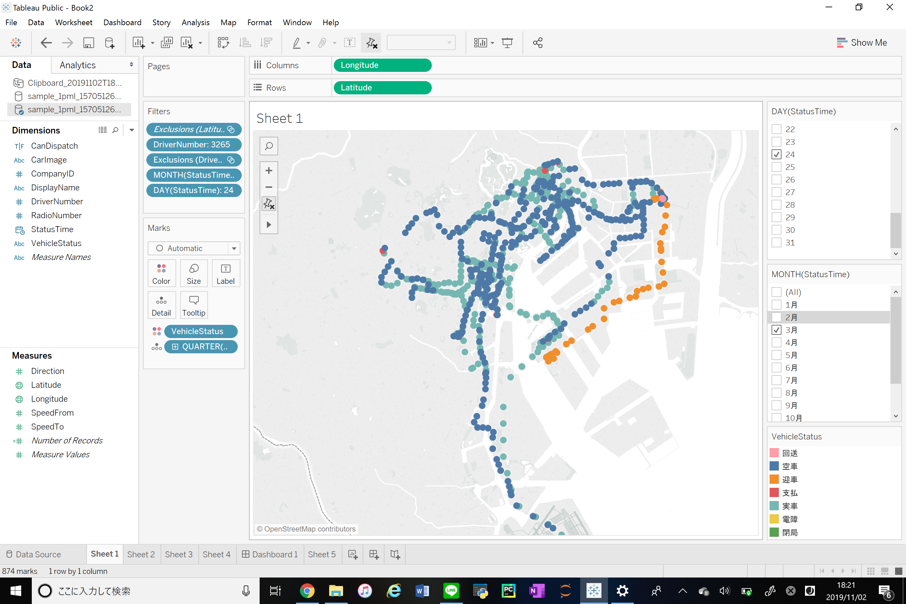
準稼働・非稼働
あるドライバー(Driver Number - 3265)の2018/3/24の移動
オレンジ色の迎車している距離が長い
この利益を生まない準稼働の時間を減らしたい
→より近いタクシーは存在しないのか？

Slide 12
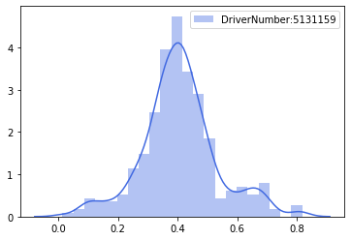
準稼働・非稼働
あるドライバー(5131159)の一日の空車率の
ヒストグラム
ここを減らしたい
分布を左にずらしたい

Slide 13
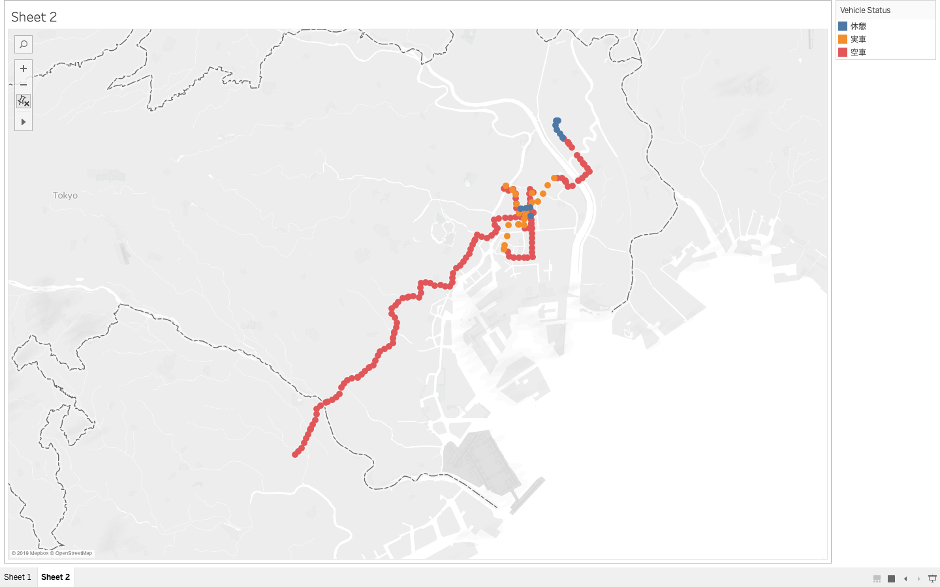
準稼働・非稼働
先ほどのドライバーの
2017-04-05の一日の状態図
神奈川方面から東京方面にかけて空車で移動
この間無駄な移動で生産性がない

